Slide 1
Onderhoud en reservevoorraad optimalisatie op basis van sensorinformatie
Chiel van Oosterom

Slide 8
Inhoud
Inleiding
Degradatie geüpdate resterende levensduurverdeling
MDP voor onderhoudbeslissing
Gezamenlijke onderhoud en reservevoorraad optimalisatie

Slide 9
Degradatie
Model gebruikt in Gebraeel et al (2005), Elwany en Gebraeel (2009) enz.
Degradatiesignaal op tijdstip t
Constante
Parameter met prior lognormale ( , ) verdeling
Parameter met prior normale ( , ) verdeling
Errorterm, volgt Brownse beweging ( )

Slide 10
Degradatie
Herschrijven geeft
Kans op observaties gegeven
Gebruik regel van Bayes:

Slide 11
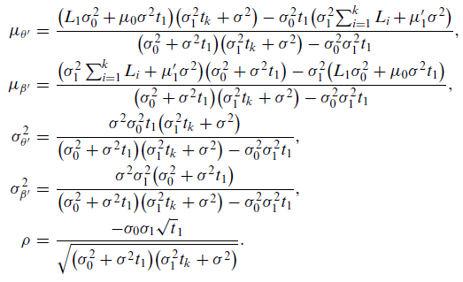
Degradatie
Posterior bivariaat normale verdeling met parameters
Varianties monotoon dalend over de tijd, steeds meer nauwkeurigheid

Slide 12
Degradatie
Nu is normaal verdeeld met parameters
Bij D = ln(threshold-phi) zijn we geïnteresseerd in

Slide 13
Degradatie
Motivatie: verschillend degradatiegedrag voor ogenschijnlijk identieke componenten
Bij elke sensor-observatie nieuwe update verdeling parameters degradatieproces
Daarbij hebben we nieuwe update resterende levensduurverdeling bij aanname degradatielimiet

Slide 14
MDP voor onderhoudbeslissing
MDP om onderhoud 1 unit systeem te modelleren
Toestandsruimte met , waarbij
Beslissingen in toestand
Vervangen door storing als
Preventief vervangen of niets doen als

Slide 15
MDP voor onderhoudbeslissing
Overgangskansen: bij vervangen ga je naar met kans 1, anders verwachte degradatie in volgende toestand stochastisch stijgend in
Kosten:
Bij vervangen door storing:
Bij preventief vervangen:
Bij niets doen:

Slide 18
Gezamenlijke optimalisatie
Traditionele onderhoudsoptimalisatie
Aanname onbeperkte beschikbaarheid reserveonderdelen
Traditionele reservevoorraadbeheersing
Aanname een zeker exogeen vraagproces (Poisson)

Slide 19
Gezamenlijke optimalisatie
Systemen met 1 component en max 1 spare part op voorraad meest populair
Reden modellering met vernieuwingsproces
Toepasbaar op hele dure componenten met lange levensduur
Systemen met meer identieke componenten en willekeurig aantal spare parts vaak slechts geanalyseerd met simulatie

Slide 20
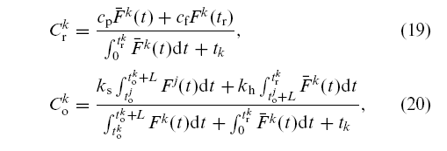
Gezamenlijke optimalisatie
Armstrong en Atkins (1996)
Elwany en Gebraeel (2008)

